Slide 2
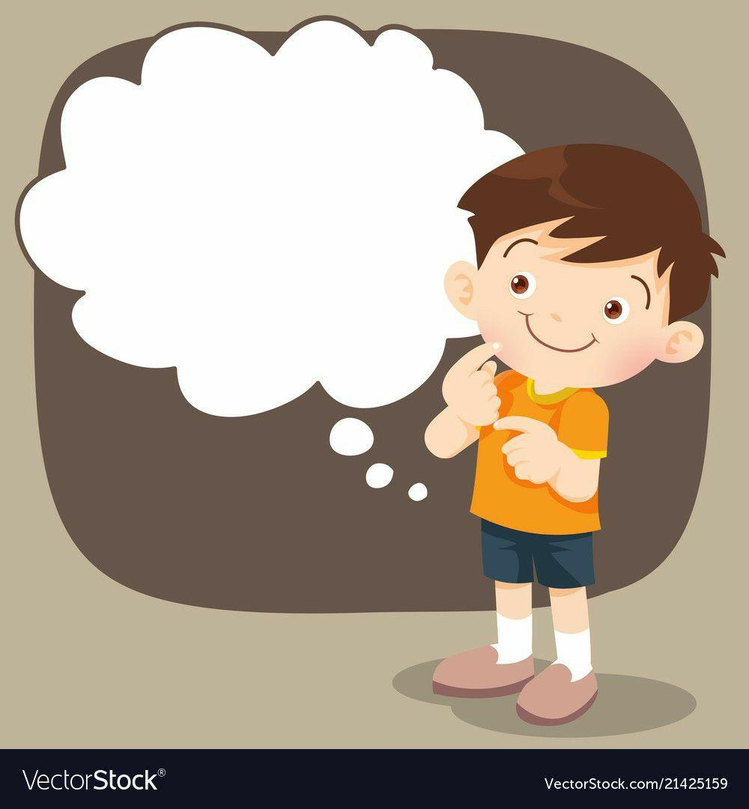
?
5-bo‘lim:
Katta bo‘lsam, kim bo‘laman?
106-dars

Slide 3
Olim bo‘lmoqchiman…
Kim bo‘lsam ekan, deb rosa o‘yladim. Avvaliga o‘qituvchi bo‘lmoqchi edim. Chunki o‘zing egallagan bilimni boshqalarga ham o‘rgatish yaxshi-da! Axir o‘qituvchilar borligi uchun ham biz bugun o‘qishni, yozishni bilamiz...
Ammo o‘ylab qarasam, boshqalarga ilm berish uchun o‘qituvchilikdan ham afzalroq soha bor ekan. Bu – olimlikdir! O‘zingiz o‘ylab ko‘ring, o‘qituvchi butun bir sinfga ilm o‘rgatadi.

Slide 4
Deylik, u bir kunda 5 ta sinfga dars bersa, jami 150 kishini o‘qitgan bo‘ladi. Olim yozgan kitoblar esa 10 minglab nusxada
nashr qilinadi. Ular 100 minglab xonadonga ilm ziyosini ulashadi! Demak, olim bo‘lsam, xalqimga, yurtimga foydam ko‘proq tegar ekan, degan xulosaga keldim.
Lekin olimlik oson qo‘lga kiritiladigan daraja emas. Buning uchun juda ko‘p o‘qish kerak. Shunchaki o‘qish emas, o‘qiganlaring-ni yodda saqlash, tahlil qilish, turli ma’lumot-larni saralay bilish ham lozim.

Slide 5
Shundagina asl haqiqatni aniqlab, turli kashfiyotlar, ixtirolar qilish, fanga yangiliklar kiritish mumkin bo‘ladi. Xullas, shu kunlarda olim bo‘lish uchun belni bog‘lab, obdon harakat qilyapman. Ilm zinalaridan ilgarila-moqchi bo‘lgan o‘quvchi faqatgina maktab darsliklari yoki uy vazifalarining o‘zi bilan chegaralanib qolmasligi kerak ekan. Shuning uchun ham men ota-onam olib bergan turli mavzudagi badiiy, ilmiy va ensiklopedik kitoblarni birma-bir o‘qib chiqyapman.
“Jajji akademik” jurnalidan olindi

Slide 6
Savollarga javob bering.
1
O‘qituvchi bo‘lish nimasi bilan yaxshi?
2
Nima uchun qahramonimiz olim bo‘lishga qaror qildi?
3
Olim bo‘lish uchun yaxshi o‘qishning o‘zi yetarlimi?
4
Olim bo‘lsangiz, qanday ixtirolar qilardingiz?

Slide 7
Quyidagi so‘zlar matnda nima maqsadda qo‘llangan?
Chunki o‘zing egallagan bilimni boshqalarga ham o‘rgatish yaxshi-da!
Axir o‘qituvchilar borligi uchun ham biz bugun o‘qishni, yozishni bilamiz...
Ammo o‘ylab qarasam, boshqalarga ilm berish uchun o‘qituvchilikdan ham afzalroq soha bor ekan.
Lekin olimlik oson qo‘lga kiritiladigan daraja emas.

Slide 8
Quyidagi so‘zlar matnda nima maqsadda qo‘llangan?
olimlik oson ish emasligini, ortida katta mehnat borligini ko‘rsatish uchun
1
o‘qituvchi bo‘lishga qaror qilganining sababini ko‘rsatish uchun
2
o‘qituvchi bo‘lishdan voz kechib, olimlikni tanlaganini ko‘rsatish uchun
3
o‘qituvchi kasbining yaxshi tomonlarini ta’kidlash uchun
4

Slide 9
Quyidagi gaplarni o‘qing. Bu ishlarni ertaga qilmoqchi bo‘lsangiz, gaplarni qanday o‘zgartirasiz?
1
Men bog‘da olma teryapman.
2
Men kitob o‘qiyapman.
3
Men buvimlarnikiga ketyapman.
4
Men uy vazifalarimni bajaryapman.
5
Men qushlarga in yasayapman.

Slide 10
Quyidagi gaplarni o‘qing. Bu ishlarni ertaga qilmoqchi bo‘lsangiz, gaplarni qanday o‘zgartirasiz?
1
Men bog‘da olma teryapman.
1
Men ertaga bog‘da olma termoqchiman.
2
Men kitob o‘qiyapman.
3
Men ertaga kitob o‘qimoqchiman.
Davomini mustaqil bajaring!

Slide 11
Harakatni bildirgan so‘zga -a, -y qo‘shimchalaridan birini qo‘shsak, shu harakatni birozdan keyin, ertaga, indinga, keyingi yili, xullas, kelgusida qilmoqchi ekanimizni anglatadi.
Masalan:
Men olma teryapman – hozir teryapsiz.
Men ertaga olma teraman – hozir emas, ertaga.
Bu kitobni kechki payt o‘qiyman – hozir emas, kechki payt o‘qimoqchisiz.

Slide 12
Bugungi dars haqida
oila a’zolaringiz bilan suhbatlashing

